Slide 1
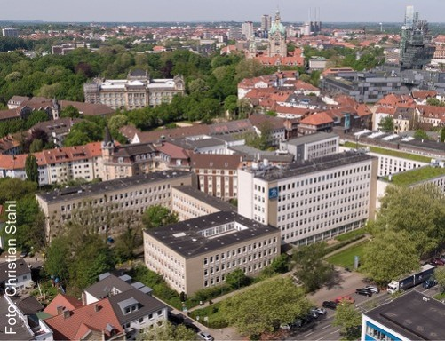

Anerkennungsjahr im Team Teilhabeplanung Erwachsene der Region Hannover

Slide 2
Ansprechpartner in den Teams Teilhabeplanung
Team Teilhabeplanung Erwachsenen Nord und Nordwest
Herr Dr. Krüger, 0511 616 -26755
Frau Bock, 0511 616 -26436 und
Frau Bredercke, 0511 616 -26478
Team Teilhabeplanung Erwachsene Süd, Südwest und Ost
Frau Pfüller, 0511 616-21955

Slide 3
Infos über die Teams Teilhabeplanung Erwachsene Nord, Nordwest sowie Süd, Südwest und Ost
Das Fachteam Teilhabeplanung berät und unterstützt Erwachsene mit geistigen und/oder
körperlichen Behinderungen vor und bei der Antragstellung für Leistungen nach dem Ein-
gliederungshilferecht. Diese Leistungen nach dem Sozialgesetzbuch Neuntes Buch (SGB
IX) können unter anderem sein:
Leistungen in besonderen Wohnformen
• Hilfen zur Beschäftigung in einer Werkstatt für Menschen mit Behinderungen oder bei
anderen Leistungsanbietern
• Budget für Arbeit
• Elternassistenz
Im Fachteam arbeiten Sozialpädagoginnen und Sozialpädagogen, Ärztinnen und Ärzte
sowie medizinische Fachangestellte.
Das Sozialpädagoginnen und Sozialpädagogen des Teams sind im Rahmen des Gesamt-
planverfahrens dafür verantwortlich, gemeinsam mit den Antragsteller/-innen deren Bedarf
zu beschreiben, die Wünsche und Vorstellungen bezüglich der Ausgestaltung der Leistun-
gen zu erfassen und Ziele zu formulieren.

Slide 4
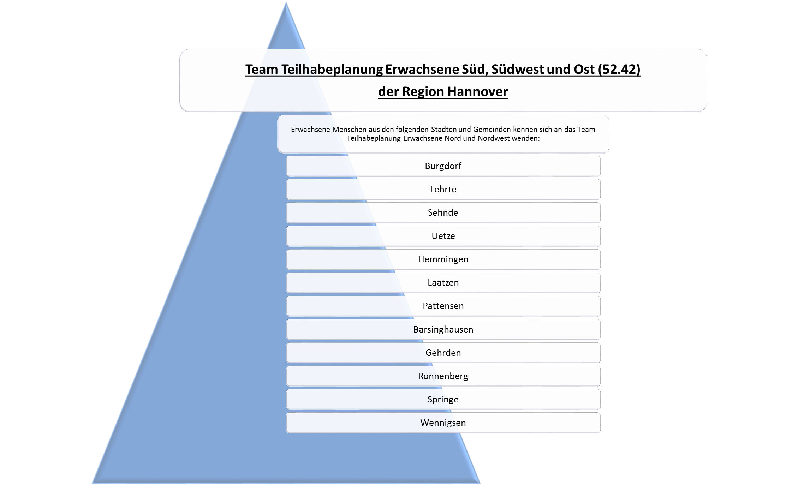

Slide 5
Team Teilhabeplanung Erwachsene Nord und Nordwest (52.41) der Region Hannover
Erwachsene Menschen aus den folgenden Städten und Gemeinden können sich an das Team Teilhabeplanung Erwachsene Nord und Nordwest wenden:
Burgwedel
Garbsen
Isernhagen
Langenhagen
Neustadt am Rübenberge
Seelze
Wedemark
Wunstorf

Slide 6
Aufgaben der Teams:
Im Fachteam arbeiten Sozialpädagoginnen und Sozialpädagogen, Ärztinnen und Ärzte sowie medizinische Fachangestellte. Die Sozialpädagoginnen und Sozialpädagogen der Teams sind im Rahmen des Gesamtplanverfahrens dafür verantwortlich, gemeinsam mit den Antragstell/-innen deren Bedarf zu beschreiben, die Wünsche und Vorstellungen bezüglich der Ausgestaltung der Leistungen zu erfassen und Ziele zu formulieren.
Die Fachteams beraten und unterstützen Erwachsene mit geistigen und/oder körperlichen Behinderungen vor und bei der Antragstellung für Leistungen nach dem Eingliederungshilferecht. Diese Leistungen nach dem Sozialgesetzbuch Neuntes Buch (SGB IX) können unter anderem sein:
Assistenzleistungen
Leistungen in besonderen Wohnformen
Hilfen zur Beschäftigung in einer Werkstatt für Menschen mit Behinderung oder bei anderen Leistungsanbietern
Budget für Arbeit
Elternassistenz

